Slide 1
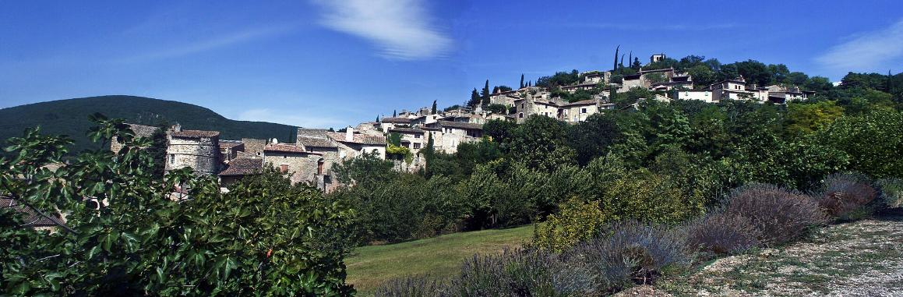
Mirmande (Drôme)
Mirmande (Drôme), vue générale

Slide 2
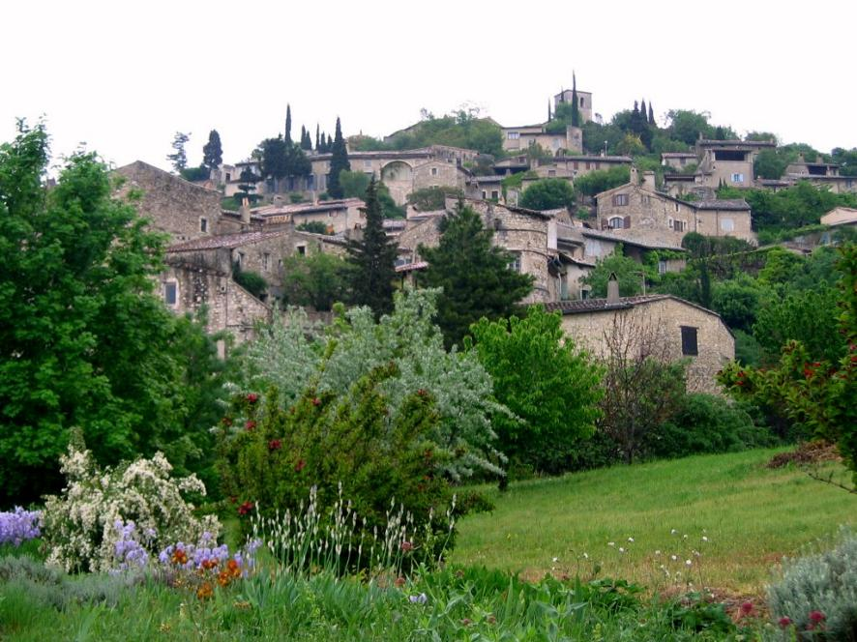
Vue générale du village.
Mirmande est une commune française située dans le département de la Drôme en région Auvergne-Rhône-Alpes.

Slide 3
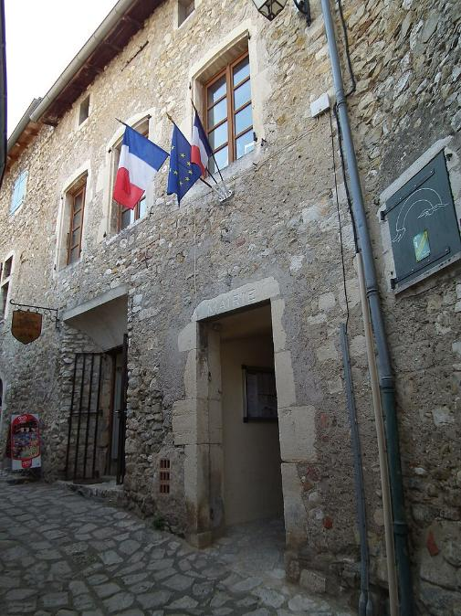
Mairie de Mirmande - Drôme - France

Slide 4
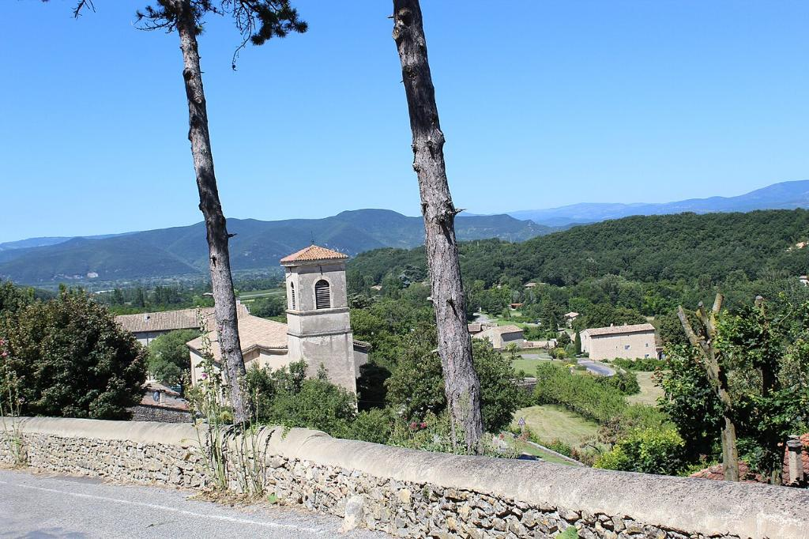
Panorama avec vue sur l'église Saint-Pierre

Slide 5
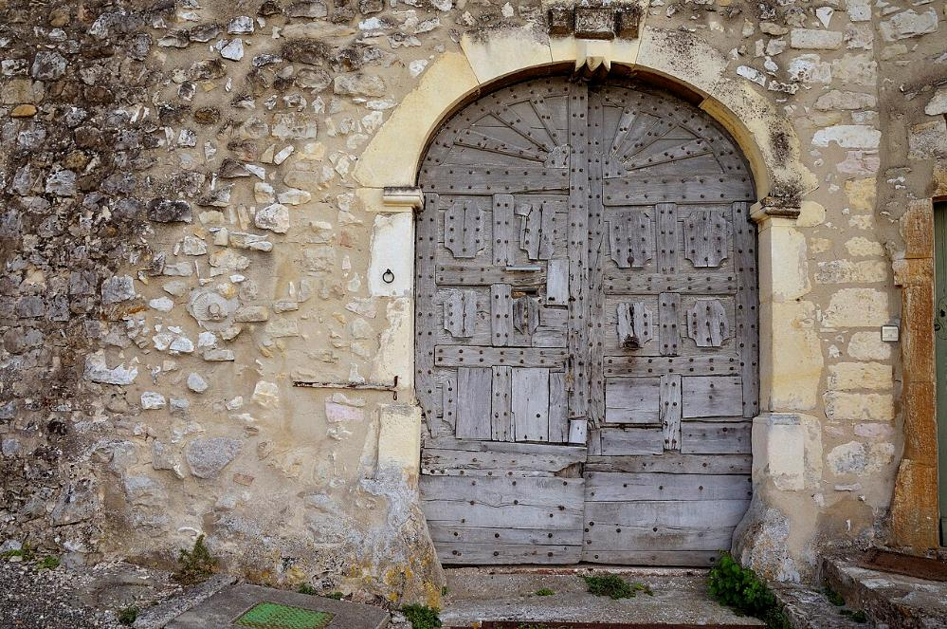
Vieille porte dans le village.

Slide 6
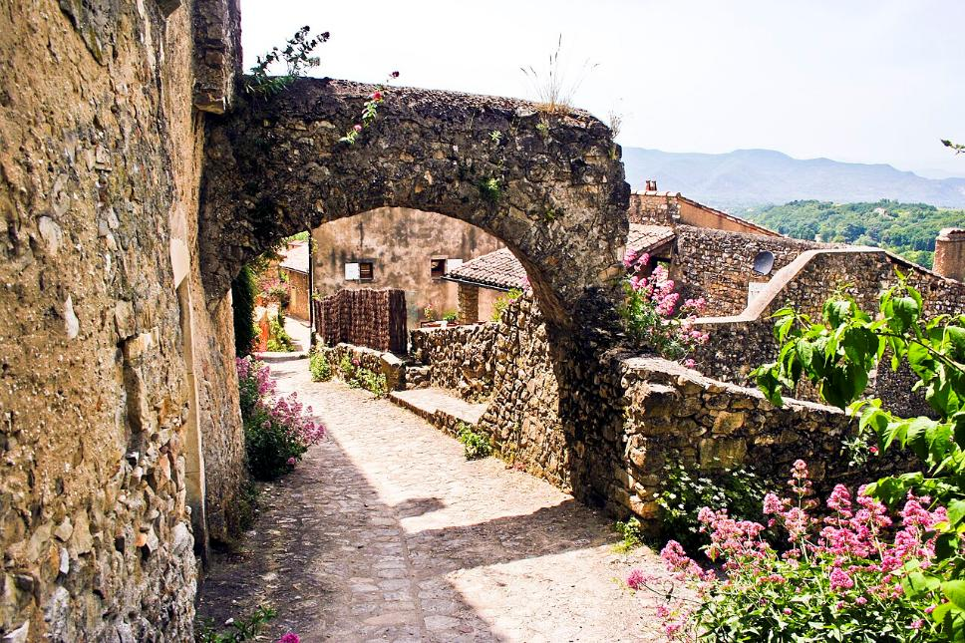
Une rue, haut du village.

Slide 7
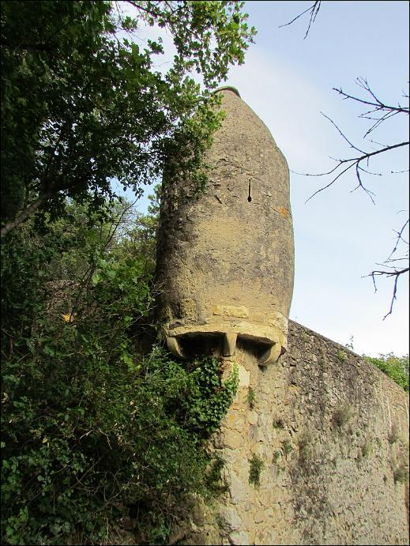
Tour d'angle dans une propriété du village.

Slide 8
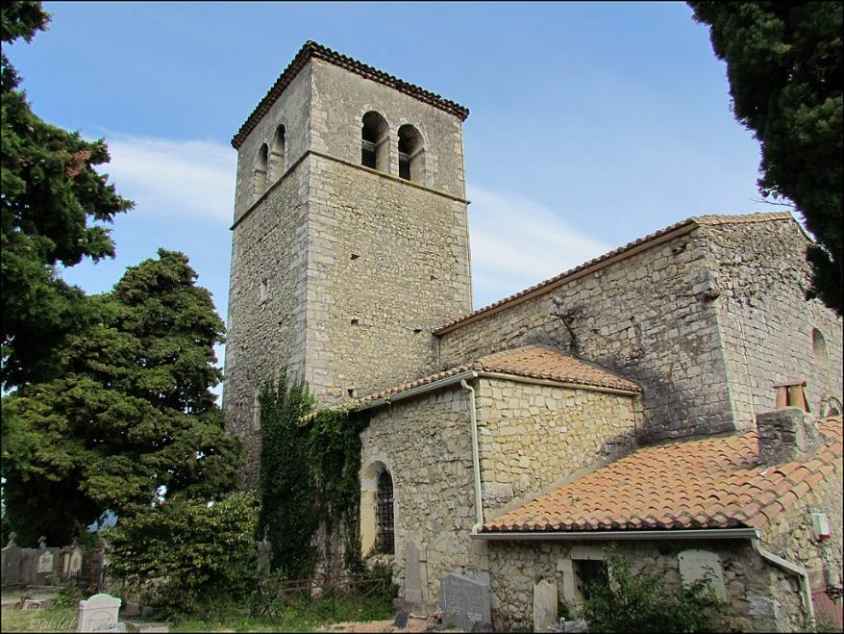
Église Sainte-Foy (vue sur le clocher depuis le cimetière).

Slide 9
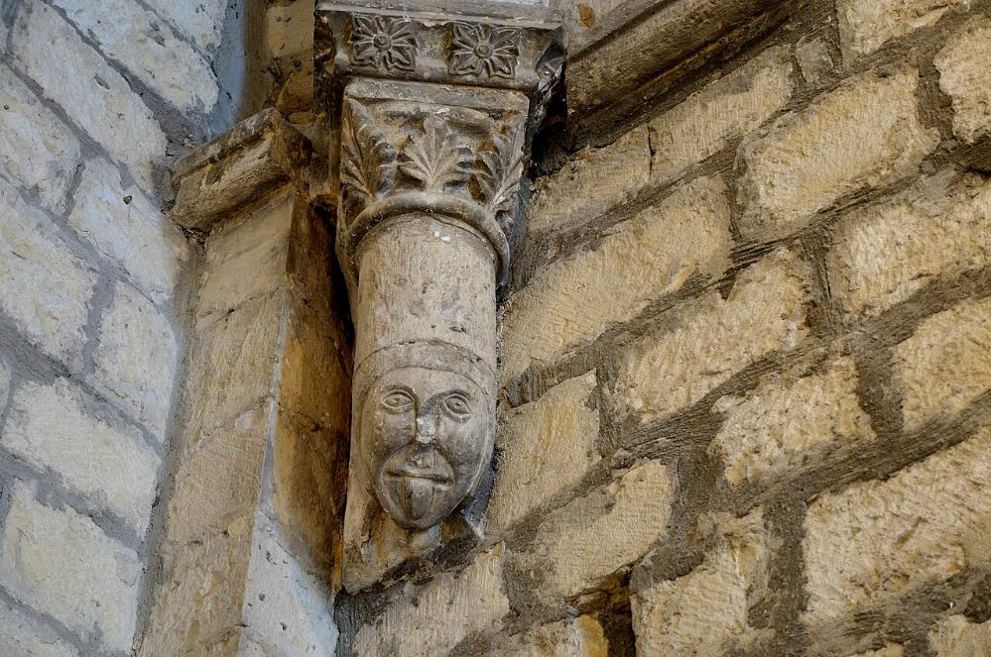
Base de chapiteau dans l'église Sainte-Foy.

Slide 10
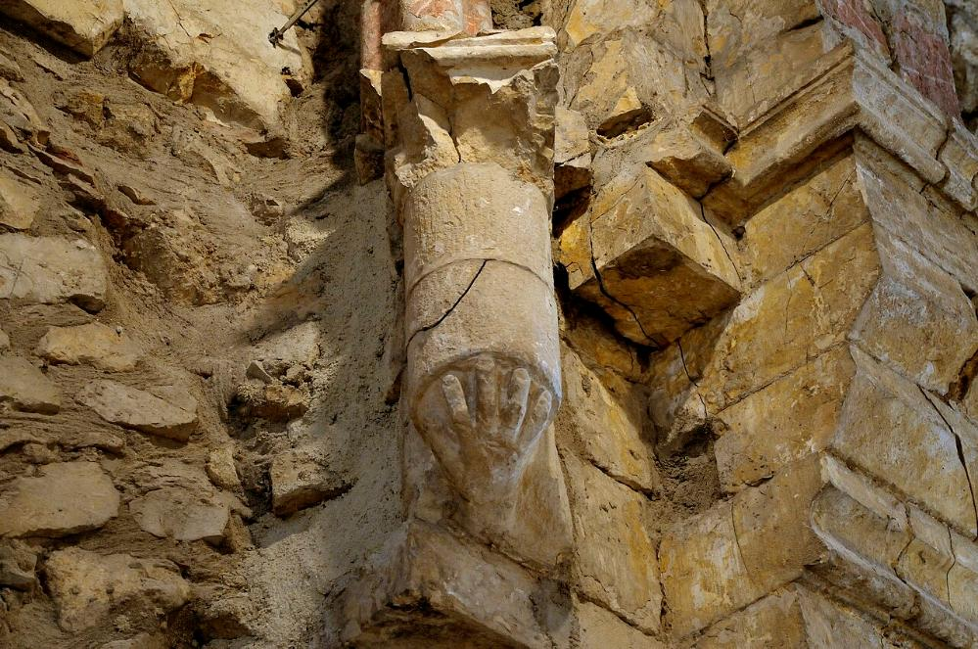
Embase de chapiteaux.

Slide 11
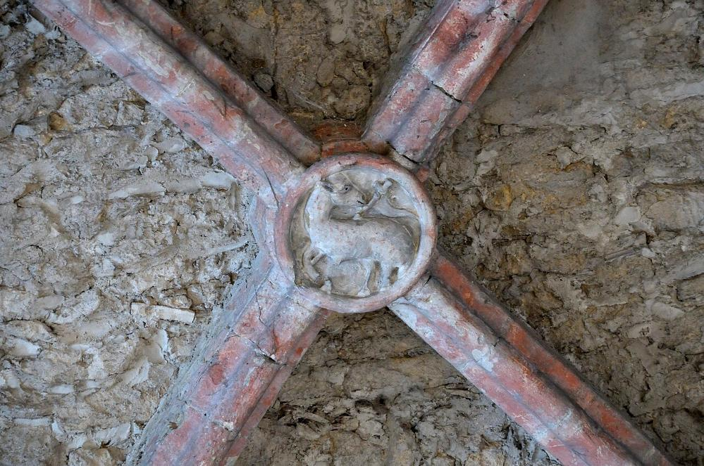
Clé de voûte dans l'église Sainte-Foy.

Slide 12
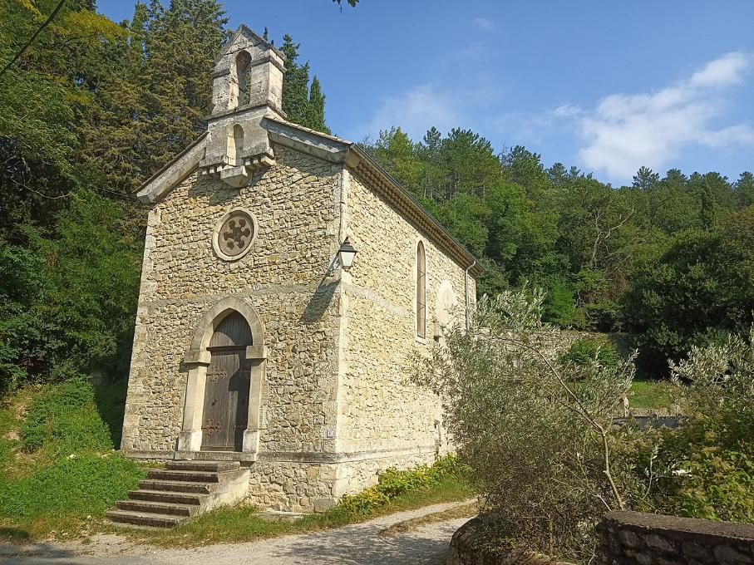
: Mirmande - Vue du Village

Slide 13
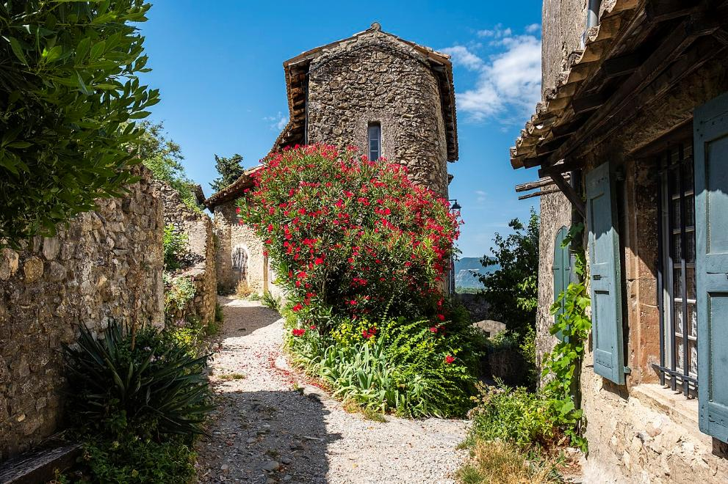
Mirmande dans la Drôme

Slide 14
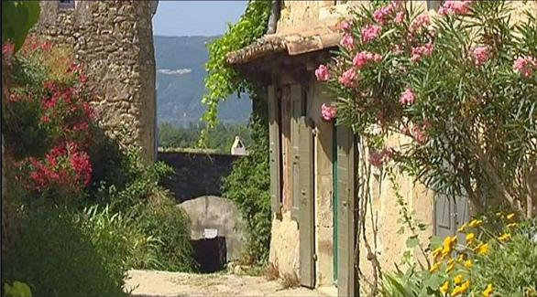
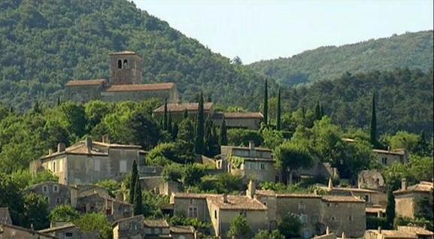

Slide 15

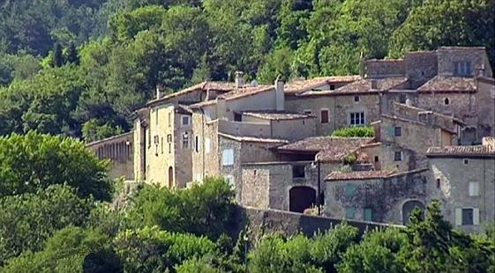

Slide 16
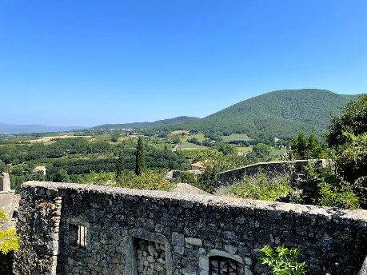
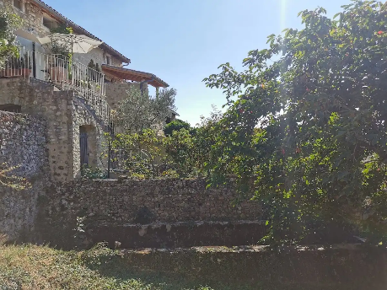

Slide 17
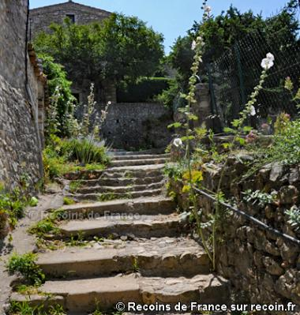
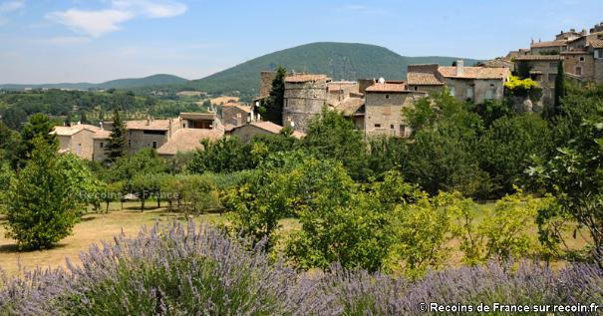

Slide 18
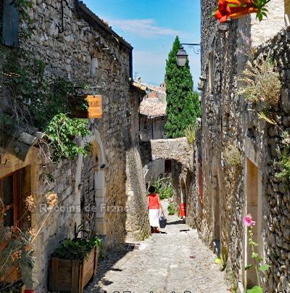
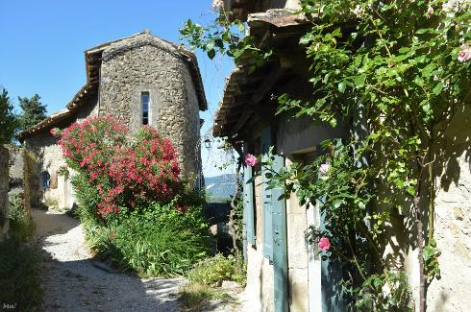
[Drôme] dans les ruelles de Mirmande à Suivre

Slide 19
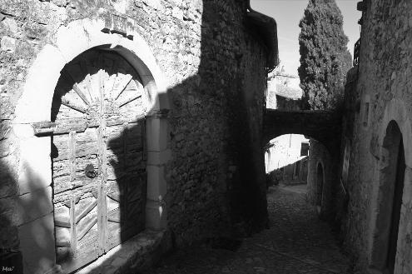
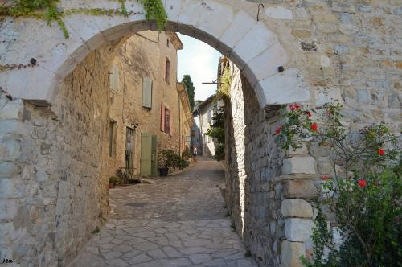
Vieille porte et ruelle escarpée

Slide 20
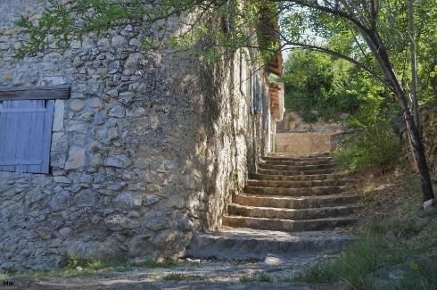


Slide 21


la Poterie Calicot à Suivre Mirmande

Slide 22



Slide 23
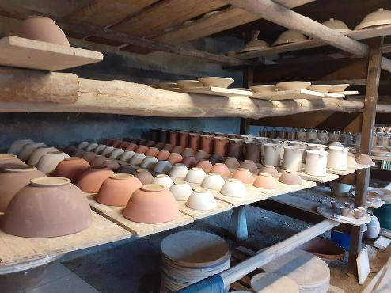


Slide 24
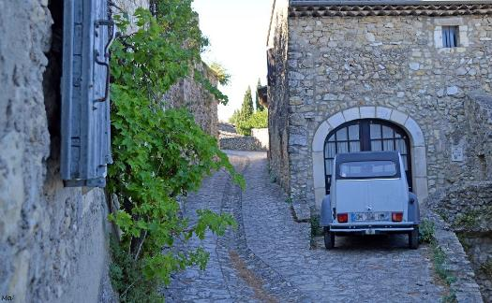
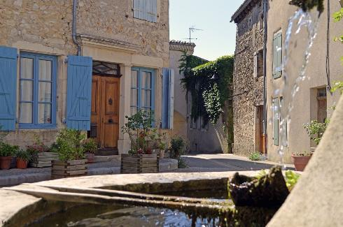

Slide 25
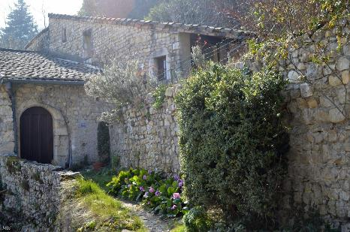
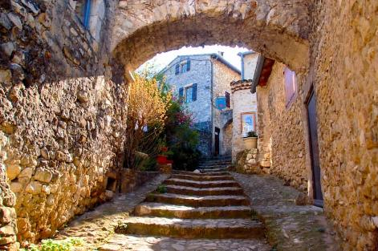

Slide 26

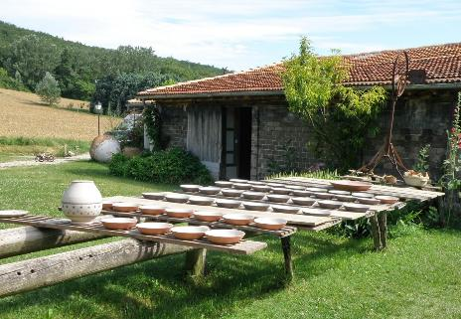

Slide 27
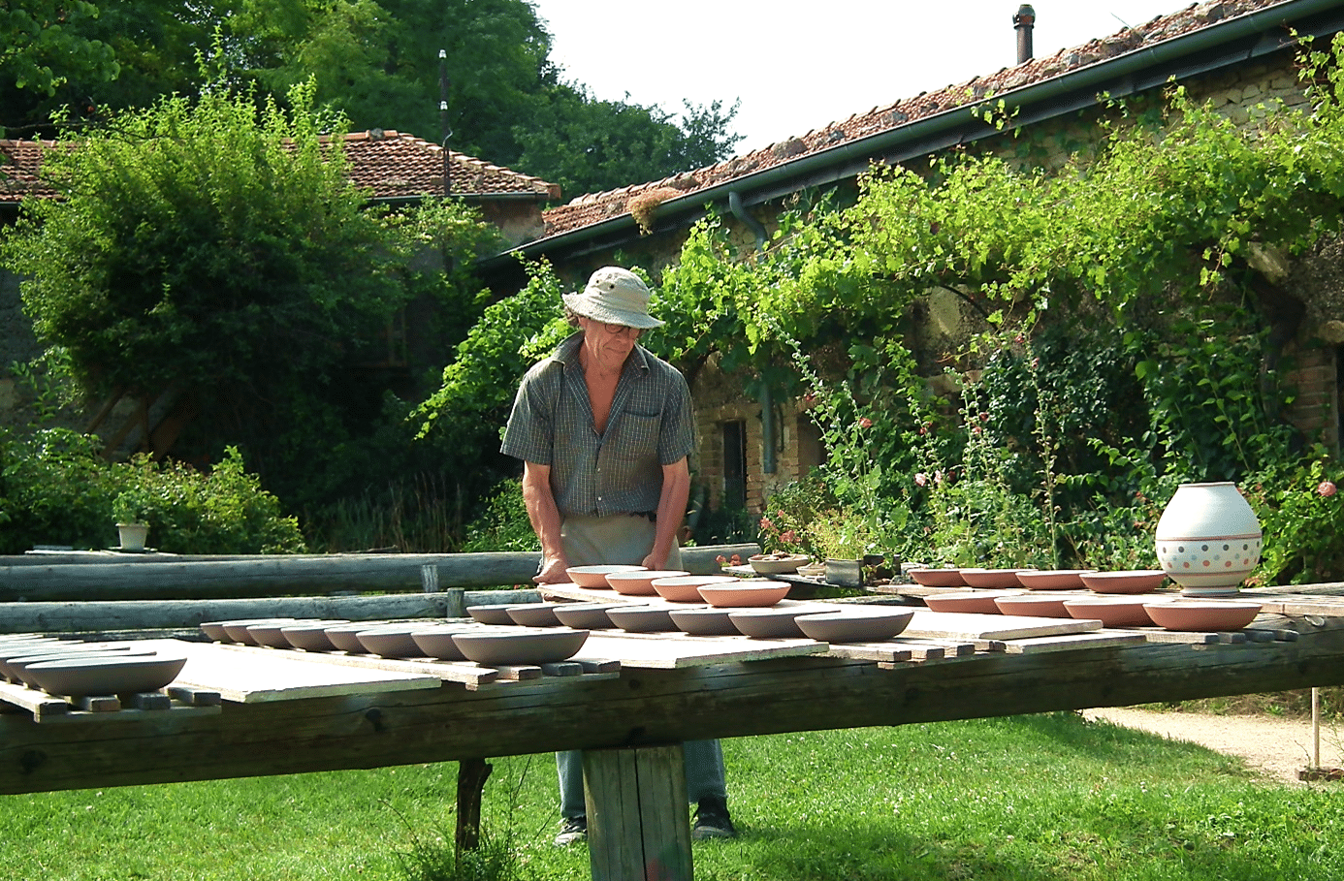


Slide 28
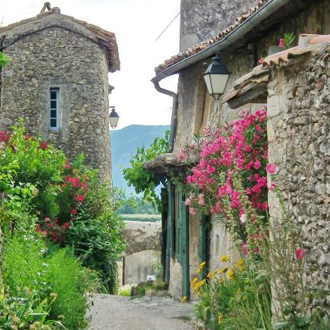

Slide 29
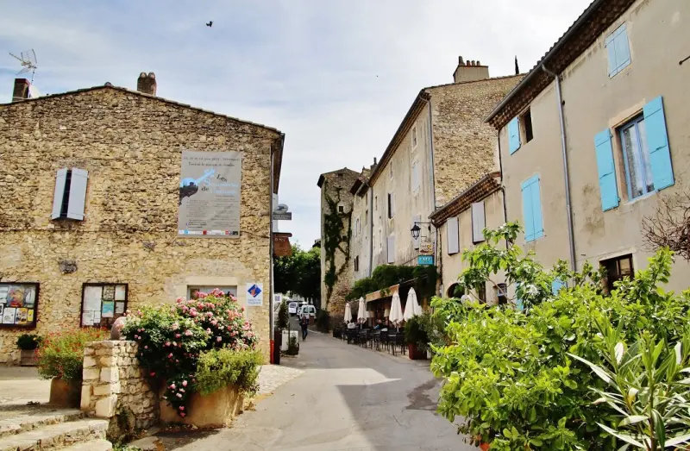
Sur La Suggètion De JackDidier
Lorient Vous A Présenté La Commune De Mirmande –la Drôme
Les Images Et Le Son
Du Net
Daniel

